Slide 1
L’UOMO CHE PIANTAVA GLI ALBERI
JEAN GIONO

Slide 2
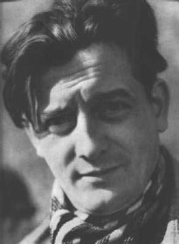
JEAN GIONO
1895 – 1970

Slide 3

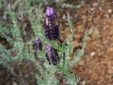
Una passeggiata agli inizi del ‘900
l’unica vegetazione che vi cresceva era la lavanda selvatica
Regione francese delle Alpi che penetra in Provenza.
SECONDO TE QUAL È LA CAUSA L’ARIDITÀ DELLA NATURA?

Slide 4
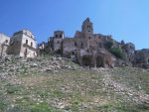

…era una bella giornata di giugno, molto assolata, ma su quelle terre senza riparo e alte nel cielo, il vento soffiava con brutalità insopportabile
Mi trovavo in mezzo a una desolazione senza pari. Mi accampai di fianco allo scheletro di un villaggio abbandonato
ANCHE LE CASE SONO ABBANDONATE PERCHÈ?

Slide 5
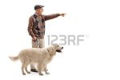
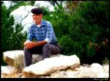
…mi parve di scorgere in lontananza una piccola sagoma nera in piedi.
Mi avvicinai. Era un pastore.
Mi fece bere dalla sua borraccia e, poco più tardi, mi portò nel suo ovile…
Conoscevo quei villaggi: sono posti dove si vive male e dove la gente esaspera il proprio egoismo nella speranza che ciò le permetta di andarsene.
COME MAI ELZÉARD BOUFFIER È DIVERSO DAGLI ALTRI UOMINI, PRESI DA BEGHE E DA RANCORI?

Slide 6
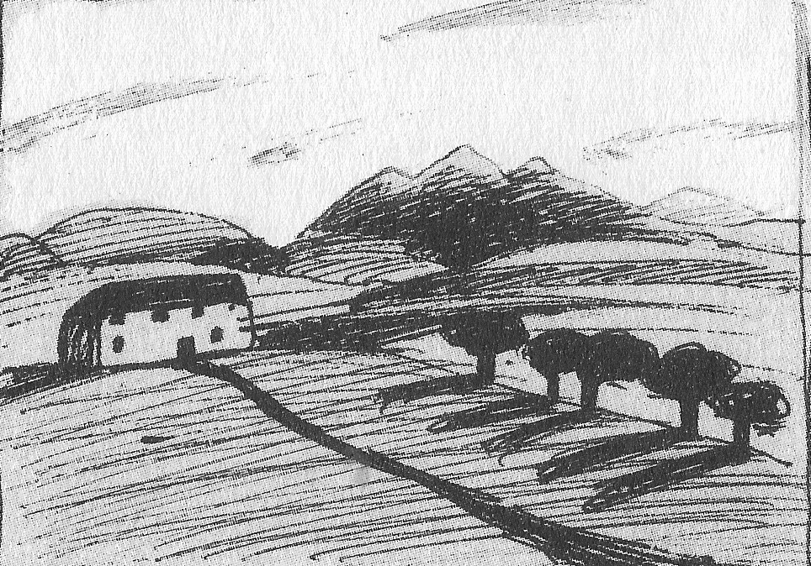
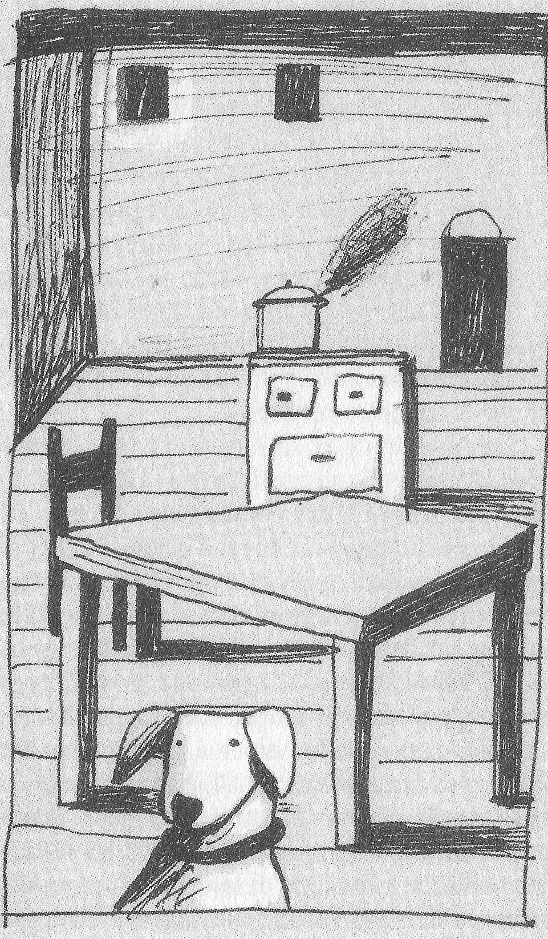
l pastore prese un sacco e rovesciò sul tavolo un mucchio di ghiande. Si mise a esaminarle l’una dopo l’altra con grande attenzione, separando le buone dalle guaste.
La società di quell’uomo dava pace. Gli domandai l’indomani il permesso di riposarmi per l’intera giornata da lui.
PERCHÉ LA COMPAGNIA DI CERTI UOMINI DÀ PACE ?
È CAPITATO ANCHE A TE DI INCONTRARE QUALCUNO COSÌ?

Slide 7

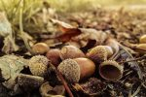
PERCHÉ DI ELZÉARD BOUFFIER PIANTAVA GHIANDE?
QUALE IDEA TI SUGGERISCE LA NASCITA DI UN ALBERO?

Slide 8
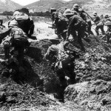
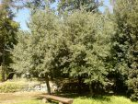
..Non s’era per nulla curato della guerra. Aveva continuato a piantare alberi. Le querce del 1910 avevano adesso dieci anni.
La guerra del ’14 che mi impegnò per cinque anni.
CONFRONTA QUESTE 2 IMMAGINI E SPIEGA COSA TI SUGGERISCONO.

Slide 9
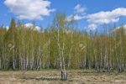
…ridiscendendo al villaggio, vidi scorrere dell’acqua in ruscelli che, a memoria d’uomo, erano sempre stati secchi.
La trasformazione avveniva cosi lentamente che entrava nell’abitudine senza provocare stupore.
SPIEGA QUEL «LENTAMENTE» CHE OGGI SI VIVE POCO.
ANCHE TU SEI PRESO DAL RITMO FRENETICO DELLA VITA ?
Un boschetto di betulle

Slide 10
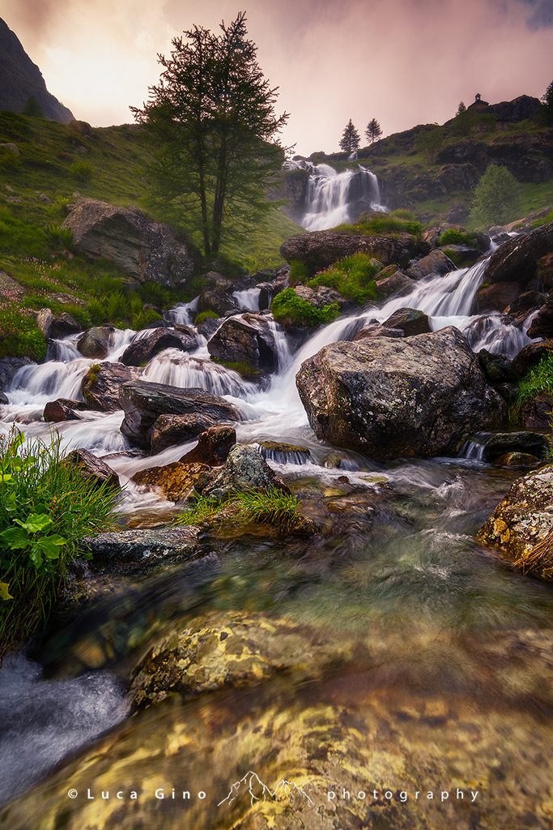
PERCHÉ L’ACQUA È COSÌ IMPORTANTE?
COME POSSIAMO RISPARMIARLA E
NON INQUINARLA?
Con l’acqua erano riapparsi anche i salici, i giunchi, i prati, i giardini, i fiori e una certa ragione di vivere.

Slide 11
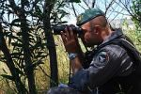
Per una simile riuscita è stato necessario vincere le avversità; è stato necessario lottare contro lo sconforto. Bouffier aveva piantato, un anno, più di diecimila aceri. Morirono tutti. L’anno dopo, abbandonò gli aceri per riprendere i faggi che riuscirono ancora meglio delle querce.
Nel 1933 ricevette al visita di una guardia forestale che gli intimò di non accendere fuochi all’aperto per non mettere in pericolo la crescita di quella foresta naturale. Era la prima volta, gli spiegò quell’uomo ingenuo, che si vedeva una foresta spuntare da sola.
La ricerca della felicità è legata alla cura della cosa pubblica, Elzéard Bouffier compie la sua opera con amore, privo di desiderio di possesso, non per utilitarismo, non per soldi, non per gloria .
Quella terra non gli apparteneva né sapeva di chi fosse. Non gli interessava conoscere i proprietari.
QUALI SONO LE VIRTÙ DI ELZEARD? COME NASCE E SI COLTIVA UNA VIRTÙ?

Slide 12

Nel 1935, una vera e propria delegazione governativa venne a esaminare la foresta naturale (..)
Fu deciso di mettere la foresta sotto la tutela dello Stato e proibire che si venisse a farne carbone.
“Ne sa di più di tutti. Ha trovato un bel modo di essere felice!”
È grazie a quel capitano che, non solo la foresta, ma anche la felicità di quell’uomo furono protette.
COS’È UNA DELEGAZIONE GOVERNATIVA?
SECONDO TE QUAL È IL COMPITO DI CHI COMANDA?

Slide 13

A 80 ANNI ELZEARD ERA FELICE ? PERCHÉ ?
L’opera corse un grave rischio solo durante la guerra del 1939. Poiché‚ le automobili andavano allora col gasogeno, non c’era mai abbastanza legna. Cominciarono a tagliare le querce del 1910…..
Il pastore non aveva visto nulla. Era a trenta chilometri di distanza, e continuava pacificamente il proprio lavoro, ignorando la guerra del ’39 come aveva ignorato quella del ’14.

Slide 14
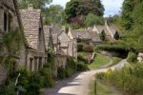
Vidi che avevano costruito una fontana; l’acqua vi era abbondante e, ciò che soprattutto mi commosse, vidi che vicino a essa avevano piantato un tiglio di forse quattro anni […]
La speranza era dunque tornata
QUAL È IL SENSO DELLA PAROLA COMUNITÀ?
COME POSSIAMO SENTIRE VICINE PERSONE SCONOSCIUTE?

Slide 15
Questa storia è PARABOLA del rapporto uomo-natura, un esempio di come gli uomini potrebbero essere altrettanto efficaci di Dio in altri campi oltre che alla distruzione
PRIMA
DOPO
Il paesaggio è arido e desolato
Le case sono diroccate
Manca l’acqua
Le persone sono istintive e litigiose
Grazie ad Elzeard è nata una foresta verde e rigogliosa
I villaggi sono stati ricostruiti
Con gli alberi è ritornata a scorrere anche l’acqua
Nuove generazioni sono tornate a vivere pacificamente in quei luoghi ripopolandoli e rendendoli belli.

Slide 16
CONCLUSIONE
Quando penso che un uomo solo, ridotto alle proprie semplici risorse fisiche e morali, è bastato a far uscire dal deserto quel paese di Canaan, trovo che, malgrado tutto, la condizione umana sia ammirevole. Ma, se metto in conto quanto c’è voluto di costanza nella grandezza d’animo e d’accanimento nella generosità per ottenere questo risultato, l’anima mi si riempie d’un enorme rispetto per quel vecchio contadino senza cultura che ha saputo portare a buon fine un’opera degna di Dio.

Slide 17
FORZA RAGAZZI, IL FUTURO DIPENDE ANCHE DA VOI!

